Slide 1




UBND QUẬN LONG BIÊN TRƯỜNG MẦM NON HOA MỘC LAN
Hoạt động làm quen với toán
Lớp 4 - 5 tuổi
Sắp xếp theo quy tắc
Hoa - Lá - Quả Quả

Slide 2

Trò chơi : Ai tinh mắt

Slide 3



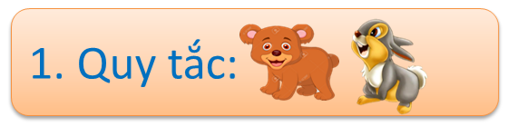
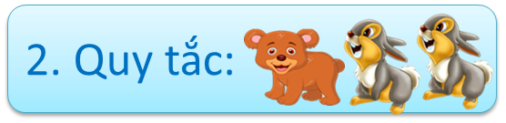
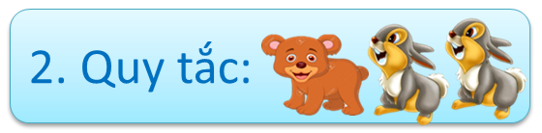
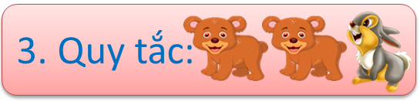

Các con vật xếp hàng theo quy tắc sắp xếp nào?

Slide 4
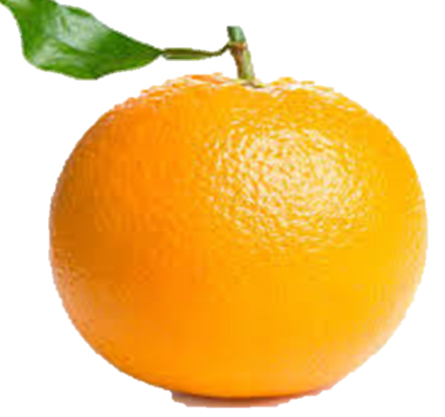
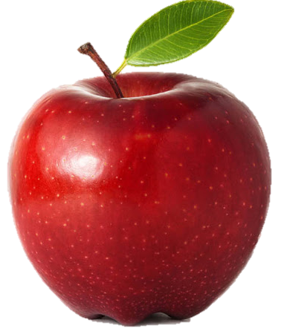
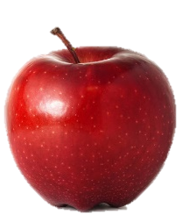
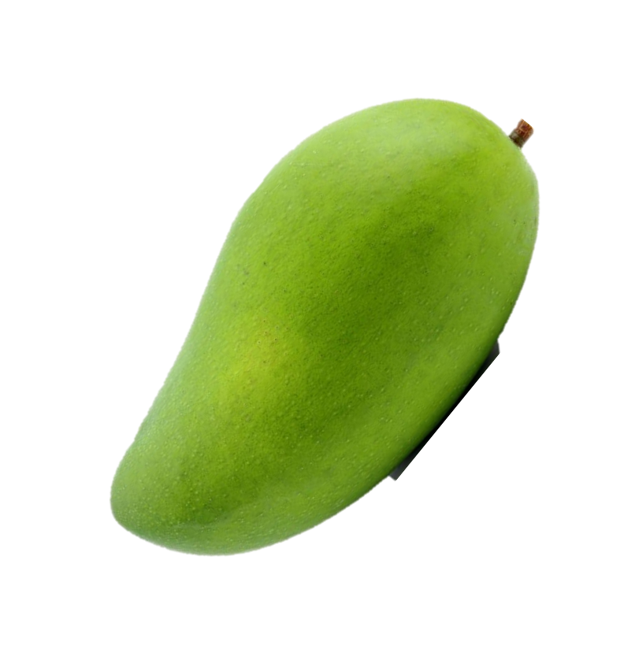
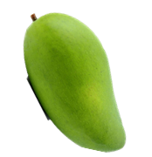

Các loại quả được sắp xếp theo quy tắc nào?
1. Quy tắc
2. Quy tắc
3. Quy tắc

Slide 5



Dạy trẻ sắp xếp theo quy tắc Hoa-Lá- Quả Quả
Quy tắc:

Slide 7

Trò chơi: Chọn nhanh, chọn đúng

Slide 8

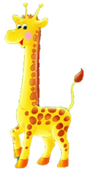

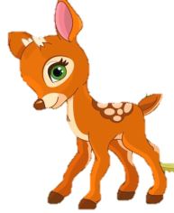






?
1
2
3

Slide 9



4
4
3
A
2
2
3
B
4
?
4
4
C
3
2

Slide 10

Xin chào và hẹn gặp lại các con!

